Slide 1
ПРИЛОЖЕНИЕ «ИИ-БОТ КЛИЕНТСКОЙ ПОДДЕРЖКИ»
ЗАКАЗЧИК: ТОКЕОН (CLEARWAY.RU)
ПРОЕКТ КОМАНДЫ №5

Slide 2
КОМАНДА ПРОЕКТА И ОБЛАСТИ ОТВЕТСТВЕННОСТИ
КОМАНДА ПРОЕКТА
Шипетина Ольга — разработчик, блок «Общая инфраструктура»
Кушнир Дмитрий — разработчик, блок «Обработка данных»
Чурсина Марина — разработчик, блок «Поиск и извлечение данных (RAG)»
Харитонова Александра — разработчик, блок «Интеграция с языковой моделью (LLM)»
Дроздов Николай— разработчик, блок «API-слой»
Варава Диана — разработчик, блок «Telegram-бот»

Slide 3
ФУНКЦИОНАЛ ПРИЛОЖЕНИЯ «ЛИЧНЫЙ ПОМОЩНИК»
Приложение предоставляет интеллектуальный чат поддержки, который отвечает на вопросы пользователей на основе внутренней базы знаний компании.
Основной функционал:
Чат-интерфейс для общения пользователя с системой поддержки
Ответы на вопросы на основе базы знаний (RAG — Retrieval Augmented Generation)
Поиск релевантных фрагментов информации через векторное хранилище
Поддержка потоковой генерации ответов (streaming)
Интеграция с Telegram-ботом и веб-интерфейсом
REST API для взаимодействия с клиентскими приложениями
Логирование и хранение пользовательских запросов
Поддержка расширяемой базы знаний (YAML + текстовые документы)
Ключевая ценность:
Автоматизация клиентской поддержки
Снижение нагрузки на операторов
Быстрые и контекстно-обоснованные ответы пользователям
Возможность масштабирования на разные каналы (уже есть каналы: web, Telegram)

Slide 4
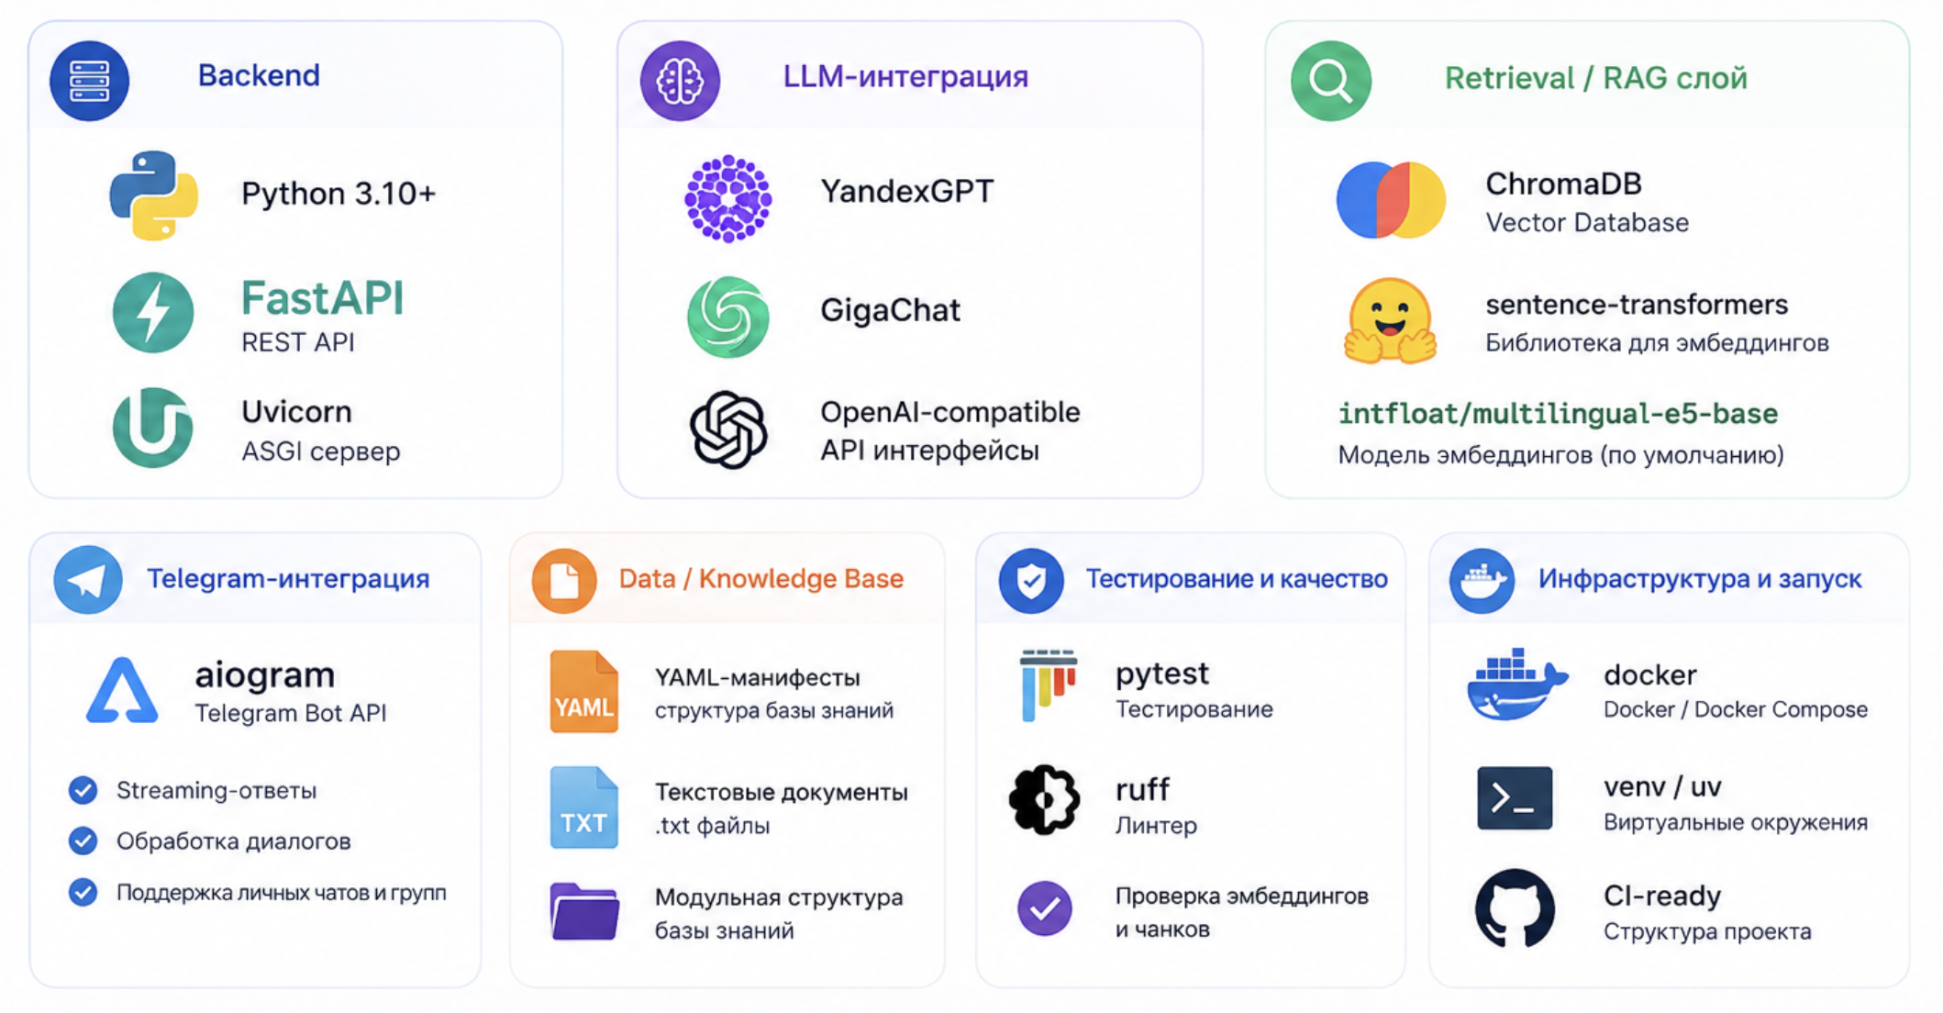
ТЕХНИЧЕСКИЙ СТЕК ПРИЛОЖЕНИЯ «ЛИЧНЫЙ ПОМОЩНИК»
Масштабируемая модульная архитектура
LLM с учетом контекста компании
Семантический поиск (ChromaDB)
Мультиязычность
Быстрое развертывание

Slide 5
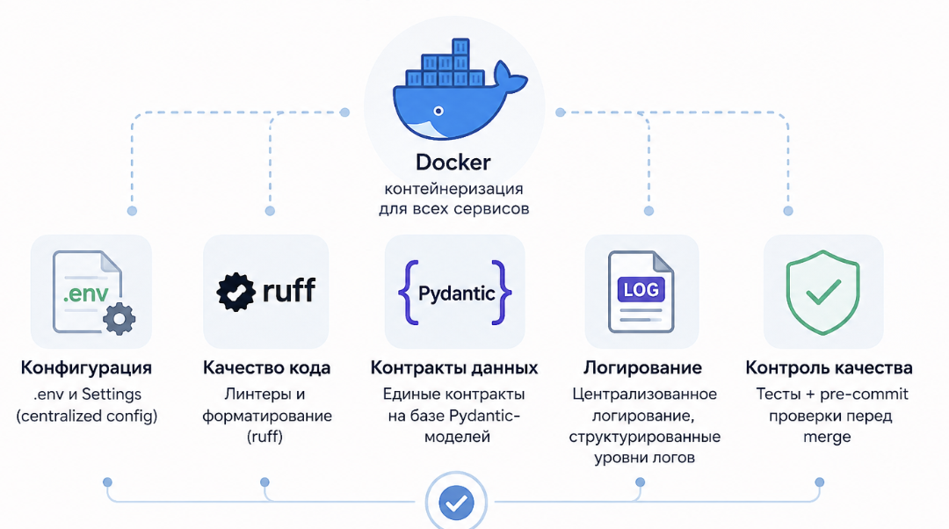
ОКРУЖЕНИЕ ПРОЕКТА
Единое Docker-окружение
Стандарты качества разработки
Централизованные конфигурации и логирование
Контроль стабильности и тестирование

Slide 6
КОМАНДА ПРОЕКТА И ОБЛАСТИ ОТВЕТСТВЕННОСТИ
БЛОК «ОБРАБОТКА ДАННЫХ» - РОЛЬ И ПОТОК ДАННЫХ
Зона ответственности: слой подготовки базы знаний для RAG — от текстов в репозитории до векторного индекса в ChromaDB.
Вход:
Каталог: YAML-манифесты (структура и список документов) и текстовые файлы .txt
Выход:
Локальный индекс в ChromaDB — набор фрагментов текстов с эмбеддингами.
Пайплайн:
Загрузка документов по YAML (в том числе вложенные imports)
Разбиение текста на чанки (chunk_size, chunk_overlap)
Построение эмбеддингов (модель E5, префикс passage:)
Сохранение в ChromaDB с метаданными об источнике
Связь:
«Обработка данных» загружает документы и поддерживает индекс в актуальном состоянии. «RAG» не меняет индекс — только находит нужные фрагменты по вопросу пользователя.

Slide 7
КОМАНДА ПРОЕКТА И ОБЛАСТИ ОТВЕТСТВЕННОСТИ
БЛОК «ОБРАБОТКА ДАННЫХ» - ЧТО РЕАЛИЗОВАНО
Ключевые возможности:
загрузка базы знаний из YAML-дерева манифестов
чанкинг с настраиваемым размером и перекрытием
инкрементальная индексация: обновляются только измененные документы
Метаданные в Chroma:
для каждого чанка: путь к файлу, номер чанка, хеш документа; при загрузке из YAML — также id документа и ссылка на манифест.
Тесты и запуск:
тесты: tests/data/
Docker Compose: индексация и тесты без ручной настройки окружения
Команда для запуска:
python -m app.data.indexing.pipeline
Текущий масштаб:
51 документ → 1386 чанков в индексе.

Slide 8
БЛОК «ПОИСК И ИЗВЛЕЧЕНИЕ ДАННЫХ (RAG)» - РОЛЬ И ПОТОК ДАННЫХ
Зона ответственности: семантический поиск по векторной базе знаний — по вопросу пользователя находить релевантные фрагменты из ChromaDB и передать в LLM.
◼ Вход:
•текстовый вопрос пользователя
•готовый индекс ChromaDB
◼ Выход:
•список RetrievedChunk — фрагменты текста, метаданные и score релевантности
◼ Пайплайн:
•эмбеддинг запроса через SentenceTransformer (E5, префикс query:)
•векторный поиск в Chroma, маппинг в RetrievedChunk
•лексический rerank: физлицо vs юрлицо по маркерам в тексте и source_path
◼ Связь:
•Dev 4 строит индекс (префикс passage:); Dev 2 только читает коллекцию (префикс query:). Dev 3 получает чанки и передаёт в LLM; Dev 1 запускает цепочку через API.

Slide 9
БЛОК «ПОИСК И ИЗВЛЕЧЕНИЕ ДАННЫХ (RAG)» - ЧТО РЕАЛИЗОВАНО
◼Модуль app/rag/:
◼Rerank (app/rag/rerank.py):
◼Тесты и документация:
•search_context(question, top_k) — главная точка входа RAG, возвращает list[RetrievedChunk]
•эмбеддинг через E5 (префикс query:, normalize_embeddings=True); векторный поиск в Chroma
•distance_to_score: расстояние → score 0..1; кэш модели и коллекции (lru_cache); обработка ошибок (RetrievalError / EmbeddingError)
•лексический rerank поверх векторного: score = (1-w) × векторный + w × лексический
•приоритет чанков физлицо / юрлицо по маркерам в тексте и source_path (fizlic, yurilic)
•tests/rag/test_retriever.py: успешный поиск, пустые входы, ошибки, rerank физлицо vs юрлицо
•docs/DEV2_VECTOR_STORE.md: подключение к индексу Dev 4, префиксы E5, контракт metadata

Slide 10
БЛОК «ИНТЕГРАЦИЯ С ЯЗЫКОВОЙ МОДЕЛЬЮ (LLM)» - РОЛЬ И ПОТОК ДАННЫХ
Связующее звено между слоем поиска (RAG) и API‑слоем - принимает контекст и историю диалога, формирует промпт, возвращает ответ модели.
ВХОД
ОБРАБОТКА
question: str
① Фильтрация чанков
Вопрос от пользователя
Отсеиваем фрагменты с оценкой ниже 0.4, т.к. они не помогут ответить
ВЫХОД
context_chunks
② Сборка системного промпта
Текст ответа
Релевантные фрагменты из базы знаний (с оценкой совпадения)
→
Собираем промпт: инструкция + нужные фрагменты + история переписки
→
+ признак: найден ли релевантный ответ
history
③ Вызов LLM / Fallback
Последние сообщения диалога для сохранения контекста
Если подходящего контекста нет, то отвечаем без обращения к LLM

Slide 11
БЛОК «ИНТЕГРАЦИЯ С ЯЗЫКОВОЙ МОДЕЛЬЮ (LLM)» - ЧТО РЕАЛИЗОВАНО
🔧 Ключевые возможности
🏗 Структура модуля
✅ Покрытие тестами
OpenAI-compatible провайдер
base.py
Абстрактный класс - контракт для всех провайдеров
30
Один провайдер работает с YandexGPT, GigaChat и любым OpenAI-совместимым API
тестов
Переключение через .env
provider.py
Реализация для любого OpenAI-compatible API
Меняем сервис через .env, переписывать код не нужно
Фильтрация нерелевантных чанков
Фильтрация нерелевантных чанков
Сборка промпта с контекстом и историей
Сборка и форматирование промпта
Если база знаний не дала подходящего контекста - отвечаем без лишнего вызова API
prompt.py
Создание и настройка провайдера
Singleton-фабрика
factory.py
Создаёт провайдера один раз при запуске
Безопасное хранение API-ключей
Провайдер создаётся один раз при старте приложения и переиспользуется

Slide 12
БЛОК «API & BACKEND ORCHESTRATION» - РОЛЬ API-СЛОЯ
Зона ответственности: единый REST API, который принимает запрос, связывает Retrieval/RAG и LLM-провайдера, затем возвращает нормализованный ответ.
Границы ответственности:
индексация базы знаний остается в слое Data Processing
выбор GPT-сервиса идет через конфигурацию провайдера
внешний поиск не используется: только контекст базы знаний
POST /chat
ChatService
Retrieval/RAG
LLM Provider
ChatResponse
message, session_id, параметры
сессия, история, сбор пайплайна
релевантные чанки базы знаний
OpenAI-compatible абстракция
answer, sources, answered
Что делает слой API:
валидирует ChatRequest и нормализует session_id
загружает историю сессии для LLM
вызывает search_context() и активного LLM-провайдера
возвращает ChatResponse: answer, sources, answered

Slide 13
БЛОК «API & BACKEND ORCHESTRATION» - ЧТО РЕАЛИЗОВАНО
API-контракты
Контекст диалога
• POST /chat - полный ответ RAG + LLM
• POST /chat/stream - SSE: session, token, sources, done, error
• /health/live и /health/ready - проверки для Docker Compose
• session_id создается API или принимается из запроса
• история хранится по сессии в data/sessions
• в LLM передается до 5 последних сообщений истории
Надежность и расширяемость
• единые Pydantic-модели: ChatRequest, ChatResponse, ErrorResponse
• универсальный OpenAI-compatible провайдер без жесткой привязки к GigaChat или YandexGPT
• корректное закрытие LLM-клиента в FastAPI lifespan, явные timeout и OAuth-обновление токена
• при answered=false источники скрываются, а unanswered-запрос попадает в метрики

Slide 14
БЛОК «TELEGRAM-БОТ» - РОЛЬ И ПОТОК ДАННЫХ
Тонкий клиент Telegram над REST API бэкенда: принимает сообщение пользователя, передаёт session_id, рендерит ответ (стриминг или обычный) и обрабатывает ошибки.
ВХОД
ОБРАБОТКА
Сообщение из Telegram
① Выбор режима ответа
Текст сообщения, chat_id, user_id
Приватный чат — стриминг, группа — обычный /chat
ВЫХОД
session_id
② Вызов backend API
Ответ в Telegram
Стабильный ID диалога tg_user_{id} для бэкенда
→
POST /chat или /chat/stream (SSE) с message и session_id
→
+ источники, fallback при ошибке
Команда или текст
③ Рендеринг ответа
/start, /help, /reset или обычное сообщение
edit_message с throttle, разбивка длинных ответов

Slide 15
БЛОК «TELEGRAM-БОТ» - ЧТО РЕАЛИЗОВАНО
🔧 Ключевые возможности
🏗 Структура модуля
✅ Покрытие тестами
Два режима ответа
main.py
Точка входа aiogram, polling через python -m app.bot.main
37
Обычный /chat и «черновой» стриминг /chat/stream с edit_message
тестов
Управление сессией
api_client.py
httpx-клиент, SSE-парсер для /chat/stream
Команда /reset выдаёт новый session_id — бэкенд начинает диалог с чистого листа
API-клиент: /chat и SSE-парсинг
Разбивка длинных ответов
Команды /start /help /reset и текстовые сообщения
Хендлеры команд и сообщений
Автоматическое деление на сообщения ≤ 4096 символов по границам абзацев и строк
handlers.py
Разбивка длинных текстов
Fallback при ошибках
streaming.py
Постепенная отрисовка ответа через edit_message с throttle
SessionRegistry: get/reset/update
Вежливое сообщение об ошибке, если бэкенд недоступен или ответил 5xx

Slide 16
Спасибо за внимание!

